Slide 1
Мы за жизнь
без наркотиков

Slide 2
Я все люблю, что есть на свете…

Slide 3
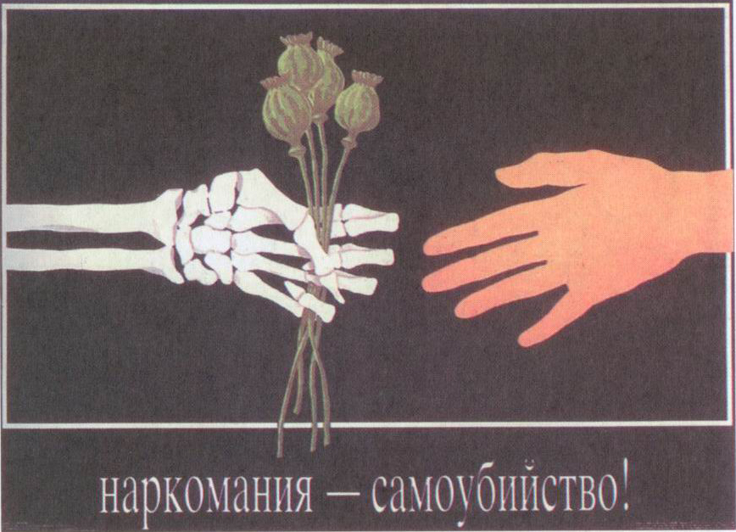

Slide 4
наркотики
табак
лекарственные
средства
алкоголь
наркотические
вещества
токсические
вещества

Slide 5
Все это наркотики…

Slide 6
Причины употребления наркотиков
-- любопытство
--желание казаться взрослым
--стремление испытать новые ощущения
--чтобы забыть о проблемах и неприятностях
--чтобы легче общаться с другими людьми
«надо попробовать все»
-стремление к подражанию (чем я хуже?)

Slide 8
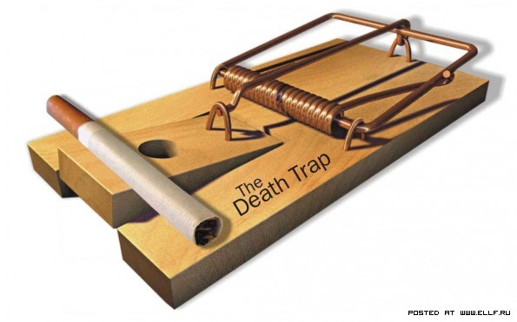
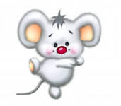

Slide 9
Наша
боль

Slide 10
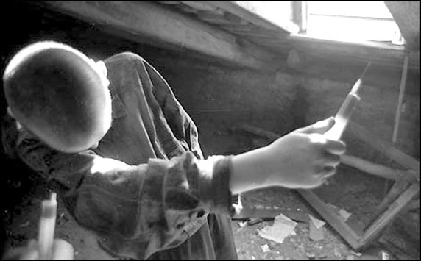

Slide 11
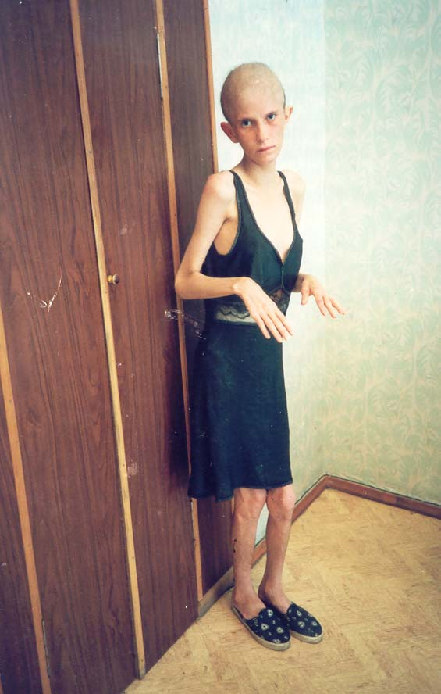

Slide 12
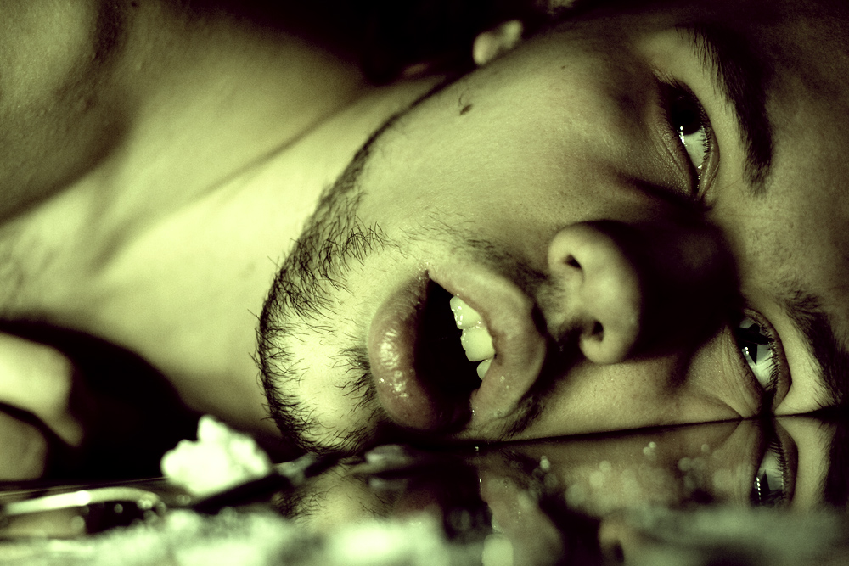

Slide 13
